Slide 1

PHÒNG GIÁO DỤC VÀ ĐÀO TẠO QUẬN LONG BIÊN
TRƯỜNG THCS ÁI MỘ
TRÂN TRỌNG KÍNH CHÀO QUÝ THẦY CÔ VỀ DỰ GIỜ
LỚP 6

Slide 2




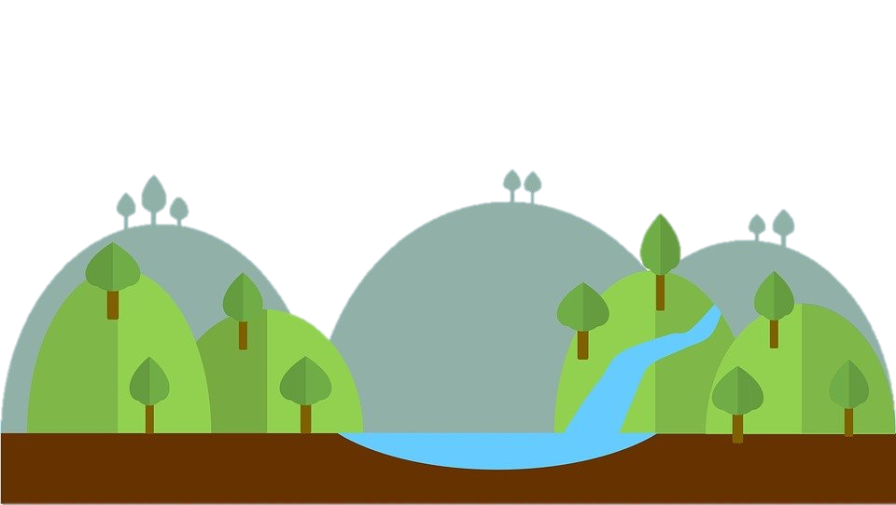


Hai bạn Hải và Lan đang đi xe đạp ở khu vực có địa hình gì?

Slide 3

BÀI 13
CÁC DẠNG ĐỊA HÌNH
TRÊN BỀ MẶT TRÁI ĐẤT.
KHOÁNG SẢN( Tiết 1)

Slide 4

Mục tiêu bài học
1. Kiến thức:
- Nhận biết, trình bày và phân biệt được các dạng địa hình chính trên Trái Đất.
- Kể được tên một số loại khoáng sản.
2. Năng lực:
Tự chủ, tự học, giao tiếp , hợp tác, giải quyết vấn đề
Phân tích tranh ảnh, video, vận dụng vào thực tế.
3. Phẩm chất:
- Yêu nước, nhân ái, chăm chỉ, trung thực, trách nhiệm.

Slide 5
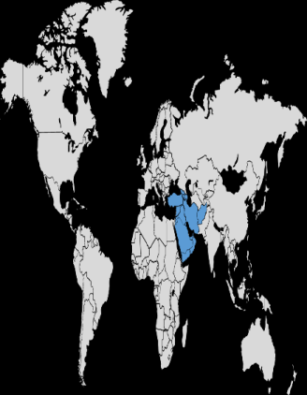
NỘI DUNG BÀI HỌC
1
CÁC DẠNG ĐỊA HÌNH CHÍNH
2
KHOÁNG SẢN

Slide 6
THẢO LUẬN NHÓM (5 phút)
HS đọc thông tin trong SGK mục1; và quan sát các hình 1; hình 2, hình 3, hình 4 hoàn thành Phiếu học tập
Nhóm 1,2: Tìm hiểu về Núi.
Nhóm 3,4: Tìm hiểu về Đồi.
Nhóm 5,6: Tìm hiểu về cao nguyên
Nhóm 7;8: Tìm hiểu về đồng bằng
Các dạng địa hình | Độ cao | Đặc điểm | Ví dụ
Núi
Đồi
Cao nguyên
Đồng bằng

Slide 7
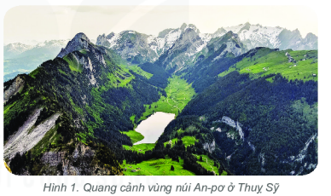
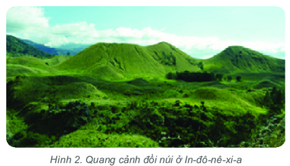
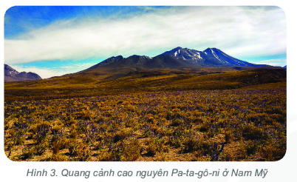
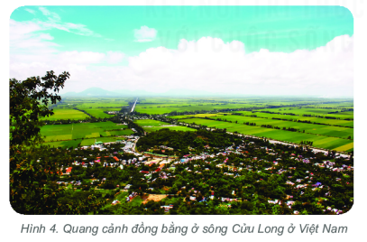
Hình 1: Quang cảnh vùng núi An-pơ ở Thuỵ Sỹ
Hình 2: Quang cảnh đồi núi ở In-đô-nê xi-a
Hình 3: Quang cảnh cao nguyên Pa-ta-gô-ni ở Nam Mĩ
Hình 4: Quang cảnh đồng bằng sông Cửu Long ở Việt Nam

Slide 8
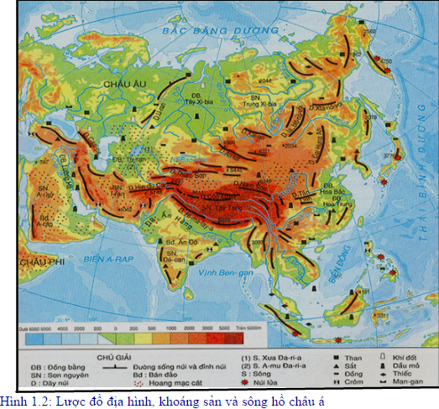
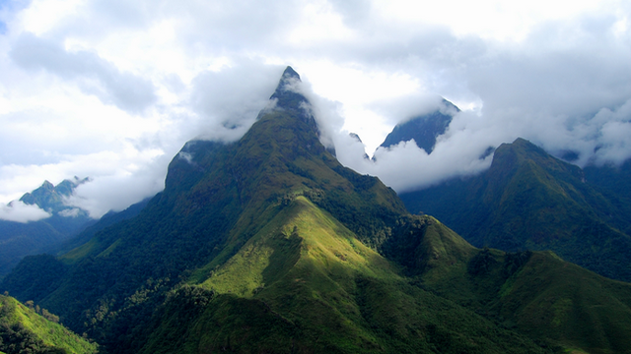
Các dạng địa hình | Độ cao | Đặc điểm | Ví dụ
Núi
Độ cao của núi so với mực nước biển là từ 500 m trở lên
Dãy Hi- ma-lay-a;
Dãy An Pơ; Dãy An đét
Núi thường có đỉnh nhọn, sườn dốc.
Bản đồ tự nhiên Châu Á
Hình 1: Quang cảnh vùng núi An-pơ ở Thuỵ Sỹ
Đỉnh núi Fa-si-fan cao 3143m cao nhất Việt Nam

Slide 9
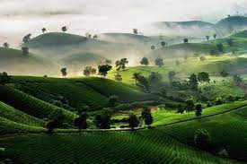
Các dạng địa hình | Độ cao | Đặc điểm | Ví dụ
Đồi
Độ cao của đồi so với vùng đất xung quanh thường không quá 200 m.
Đồi có đỉnh tròn, sườn thoải
Vùng Trung du Bắc Bộ: Phú Thọ; Thái Nguyên
Hình 2: Quang cảnh đồi núi ở In-đô-nê xi-a
Đồi chè Phú Thọ - Việt Nam

Slide 10
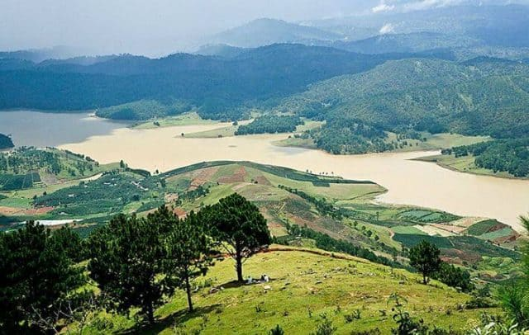
Các dạng địa hình | Độ cao | Đặc điểm | Ví dụ
Cao nguyên
Vùng đất tương đối bằng phẳng hoặc gợn sóng. có sườn dốc, nhiều khi dựng đứng thành vách so với vùng đất xung quanh.
CNTây Tạng; CN Mông Cổ; CN Cô lô ra đô
Cao trên 500 m so với mực nước biền
Bản đồ tự nhiên Châu Á
CN
Trung Xibia
CN Mông Cổ
CN Tây Tạng
CN Cao nguyên
Hình 3: Quang cảnh cao nguyên Pa-ta-gô-ni ở Nam Mĩ
Cao nguyên Lâm Viên- Lâm Đồng

Slide 11
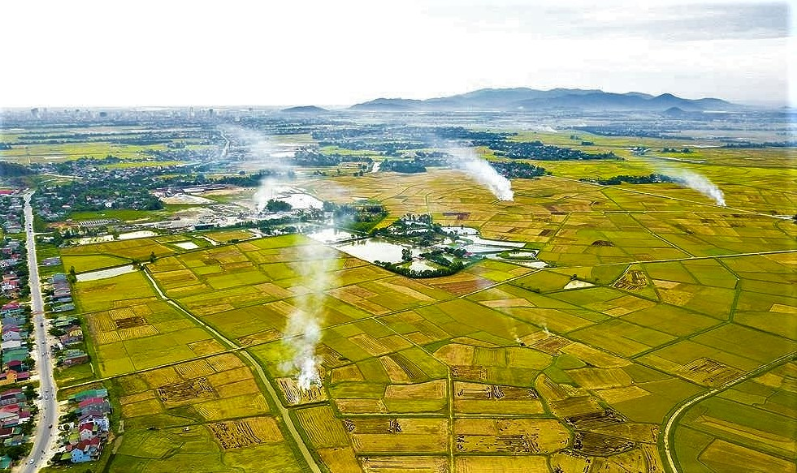
Các dạng địa hình | Độ cao | Đặc điểm | Ví dụ
Đồng bằng
Cao dưới 200 m so với mực nước biển
Là dạng địa hình thấp có bề mặt bằng phẳng hoặc hơi gợn sóng.
Đ.b Ấn Hằng,
Đ.b Đông Âu …
Bẩn đồ tự nhiên châu Á
Hình 4: Quang cảnh đồng bằng sông Cửu Long ở Việt Nam
Đồng bằng sông Hồng- Việt Nam

Slide 12
Các dạng địa hình | Độ cao | Đặc điểm | Ví dụ
Núi | Độ cao của núi so với mực nước biển là từ 500 m trở lên | Núi thường có đỉnh nhọn, sườn dốc. | Dãy Hi-ma-lay-a; Dãy An Pơ; Dãy An đét…
Đồi | Độ cao của đồi so với vùng đất xung quanh thường không quá 200 m. | Đồi có đỉnh tròn, sườn thoải | Vùng Trung du Bắc Bộ: Phú Thọ; Thái Nguyên, Bắc Giang…
Cao nguyên | Cao trên 500 m so với mực nước biền | Vùng đất tương đối bằng phẳng hoặc gợn sóng. có sườn dốc, nhiều khi dựng đứng thành vách so với vùng đất xung quanh. | Cao nguyên Tây Tạng; Cao nguyên Mông Cổ; CN Cô lô ra đô
Đồng bằng | Cao dưới 200 m so với mực nước biển | Là dạng địa hình thấp có bề mặt bằng phẳng hoặc hơi gợn sóng. | Đ.b Ấn Hằng, Đ.b Đông Âu…

Slide 13
THẢO LUẬN NHÓM (5 phút)
Nhóm 1,2;3;4: So sánh sự khác nhau giữa núi và đồi (Tiêu chí so sánh: độ cao, đặc điểm)
Nhóm 5;6;7;8: so sánh sự khác nhau giữa cao nguyên và đồng bằng (Tiêu chí so sánh : độ cao, đặc điểm)

Slide 14
 | Núi | Đồi
Độ Cao | Trên 500 m so với mực nước biển | Không quá 200m so với vùng đất xung quanh
Hình Thái | Đỉnh nhọn, sườn dốc | Đỉnh tròn, sườn thoải.
Ví dụ | Dãy Hi- ma-lay – a; Dãy An Pơ; Dãy An đét… | Vùng đồi trung du nước ta ở Phú Thọ, Bắc Giang, Thái Nguyên....
 | Núi | Đồi
Độ Cao
Hình Thái
Ví dụ
Đỉnh núi Fa-si-fan cao 3143m cao nhất Việt Nam
Đồi chè Phú Thọ - Việt Nam

Slide 15
 | Cao nguyên | Đồng bằng
Độ Cao | Trên 500 m so với mực nước biển | Dưới 200m so với mực nước biển
Hình Thái | Khá bằng phẳng, có sườn dốc, dựng đứng thành vách | Tương đối bằng phẳng, có thể rộng hàng triệu km²
Ví dụ | Pa-ta-gô-ni, Mông Cổ, Tây Tạng,... | Ấn Hằng, Hoa Bắc, Bắc Âu, A-ma-dôn,...
 | Cao nguyên | Đồng bằng
Độ Cao
Hình Thái
Ví dụ
Hình 3: Quang cảnh cao nguyên Pa-ta-gô-ni ở Nam Mĩ
Đồng bằng sông Hồng- Việt Nam

Slide 16
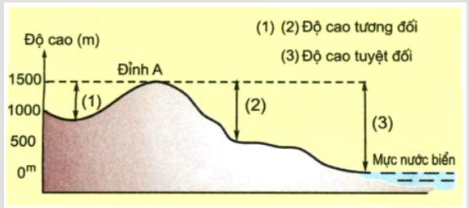
Nêu cách đo độ cao tuyệt đối và độ cao tương đối?
Độ cao tuyêt đối là khoảng cách đo theo chiều thẳng đứng từ một địa điểm so với mực nước biển trung bình.
Độ cao tương đối là khoảng cách đo theo chiều thẳng đứng từ một điểm ở trên cao so với một điểm khác ở dưới thấp.

Slide 17








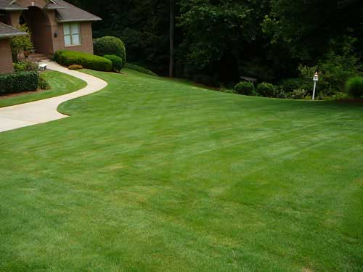
HOẠT ĐỘNG LUYỆN TẬP
TRÒ CHƠI HÁI DỪA
LUẬT CHƠI
- Sau khi chú khỉ đưa ra câu hỏi, cả hai đội suy nghĩ đáp án. Đội nào bấm chuông trước sẽ được trả lời, trả lời sai quyền trả lời thuộc về đội bạn, nếu hai đội không trả lời được thì sẽ dành cho khán giả
- Mỗi câu trả lời đúng thì đội chơi sẽ thu được 1 trái dừa. Kết thúc trò chơi đội nào được nhiều trái dừa hơn là đội chiến thắng.

Slide 18


Núi có độ cao từ bao nhiêu mét so với mực nước biển
Nền văn minh Ai cập và Lưỡng Hà cổ đại hình thành và phát triển ở khu vực địa hình gì?
Cao nguyên có phải là địa hình núi không? Vì sao?
Đồng bằng
500m
Vùng đồi nổi tiếng ở nước ta phân bố ở đâu?
Đồng bằng nào rộng nhất ở nước ta?
Có. Vì cao nguyên có độ cao tuyệt đối trên 500m
Bắc Giang, Phú Thọ, Thái Nguyên
(Trung du Bắc Bộ)
Tìm một câu ca dao, tục ngữ miêu tả một dạng địa hình màem đã h ọc?
Đồng bằng sông Cửu Long
Cao nguyên nào được gọi là “nóc nhà thế giới”?
Đỉnh Fan-si-fan cao 3143m
(Lào Cai)
Chúc mừng đội A
Hang động Cat-xtơ
Đỉnh núi nào cao nhất nước ta?
Chúc mừng đội B
ĐỘI A
ĐỘI B
Vịnh Hạ Long- di sản thiên nhiên thế giới nổi tiếng với dạng địa hình gì?
Tây Tạng- Trung Quốc
Kể tên một ngọn núi ở tỉnh (huyện)em?
HÁI
HÁI
HÁI
HÁI
HÁI
HÁI
HÁI
HÁI
HÁI
HÁI
HÁI
HÁI
HÁI
HÁI
HÁI
HÁI
HÁI
HÁI
HÁI
HÁI
1. Nhất cao là núi Ba Vì,
Thứ ba Tam Đảo, thứ nhì Độc Tôn.
2. Đường lên Xứ Lạng bao xa,
Cách một trái núi với ba quãng đồng.
3. Đường vô xứ Nghệ quanh quanh,
Non xanh nước biếc như tranh họa đồ.
Núi Phật Tích
Notes:
Kích vào chú khỉ để hiện câu hỏi và đáp án
Đội nào trả lời đúng thì kích vào chữ hái bên đội đó.
Đội nào chiến thắng , kích vào ngôi sao bên đội đó

Slide 19

TRÒ CHƠI CHÚ THỎ THÔNG THÁI
Các con đóng vai chú thỏ thông thái để tham gia trả lời 10 câu hỏi giúp các con biết được sau bài học hôm nay các con đã nắm được những nội dung gì?
- Khi HS kích chuột vào nội dung đáp án mà mình chọn
+ Nếu đúng, chú thỏ sẽ nhảy lên một bậc.
+ Nếu sai HS phải làm lại
- Để sang câu hỏi tiếp theo HS kích chuột vào vùng trắng không có chữ.

Slide 20
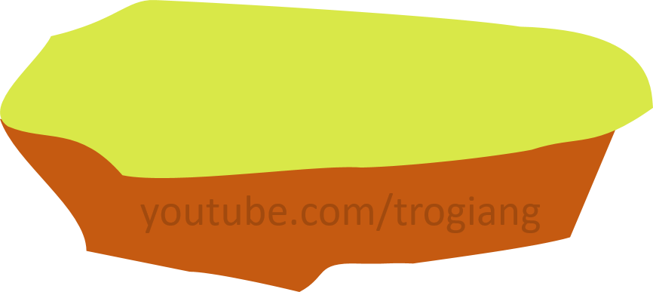





2
Câu 2: Cao nguyên có độ cao tuyệt đối :
B. Từ 600m trở lên
A. 400m
D. 1000m
C. Từ 500m trở lên
1
Câu 1: Bình nguyên (đồng bằng) có độ cao tuyệt đối thường
A. Dưới 200m
C. Dưới 400m
BẮT ĐẦU
B. Dưới 300m
C. Dưới 500m

Slide 21




5
Câu 5: Đặc điểm nào sau đây không đúng với địa hình đồi?
A. Là dạng địa hình nhô cao.
B. Có đỉnh tròn, sườn dốc.
4
C. Độ cao tương đối thường không quá 200m.
D. Độ cao tương đối thường không quá 200m.
Câu 4: Đồi có đặc điểm như thế nào?
A. Dạng địa hình chuyển tiếp giữa bình nguyên và núi
B. Dạng bát úp, đỉnh tròn, sườn thoai thoải
C. Phân bố ở: Vùng trung du Phú Thọ, Thái Nguyên…
3
D. A, B, C
Câu 3: Đồi có độ cao bao nhiêu m
A. Trên 200m
B. Dưới 200m
C. Trên 500m
D. 200m
2

Slide 22


8
Câu 8: Vai trò của nhóm khoáng sản năng lượng là
Làm nguyên liệu cho công nghiệp luyện kim
B. Sản xuất vật liệu xây dựng
C. Làm nhiên liệu cho công nghiệp, sản xuất hóa chất
7
D. Làm đồ trang sức
Câu 7: ĐỈnh núi cao nhất thế giới là?
A. Kilimanjaro
B. Everest.
C. Makalu
D. Fan-si-fan.
6
Câu 6: Cao nguyên khác núi ở đặc điểm nào?
Độ cao trên 500 m
B. Có sườn dốc
C. Bề mặt bằng phẳng hoặc hơi lượn sóng
D. Thuận lợi cho trồng các cây công nghiệp lâu năm
5

Slide 23



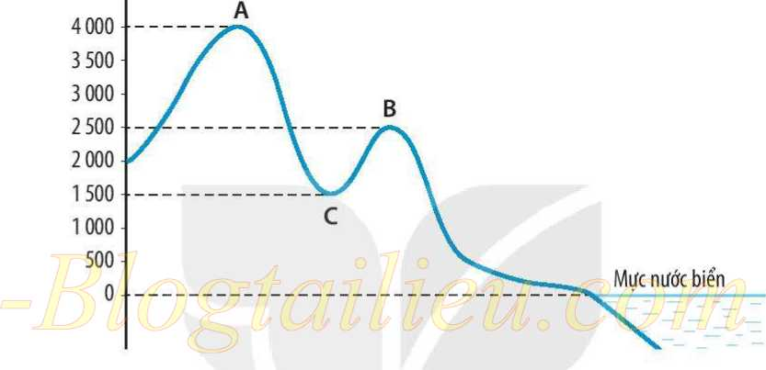


Câu 10: Một khu vực có đặc điểm: bề mặt tương đối bằng phẳng, cao 150 m so với mực nước biển, có diện tích khoảng 1 triệu km². Khu vực đó được xếp vào dạng địa hình nào?
A.Vùng núi.
B Vùng đồi.
CHÚC MỪNG BẠN
C. Đồng bằng
D. Cao nguyên
10
Câu 9: Điểm A có
9
A. Độ cao tuyệt đối là 4000m
B. Độ cao tương đối là 4000m
C. Cao hơn điểm B 100m
8
D. Cao hơn điểm C 300m

Slide 24
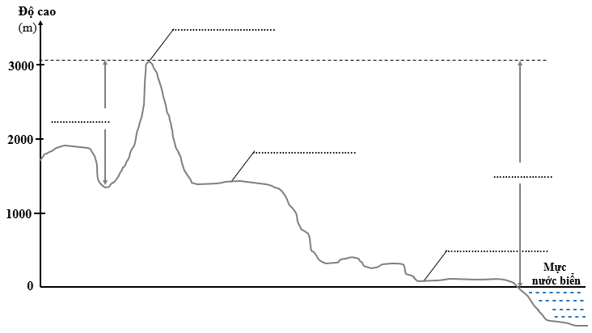
Hãy điền các cụm từ sau vào chỗ …… để có nội dung đúng
Độ cao tuyệt đối
Độ cao tương đối
Núi
Cao nguyên
Bình nguyên
(2)
(1)
(3)
(4)
(5)
GV kích vào các số (1;2;3;4;5) đáp án sẽ bay xuống

Slide 25
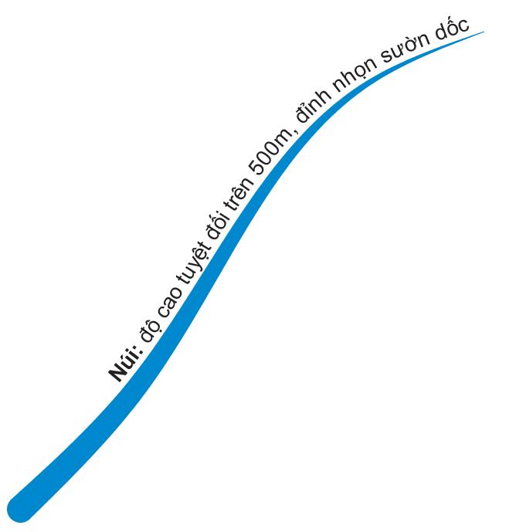
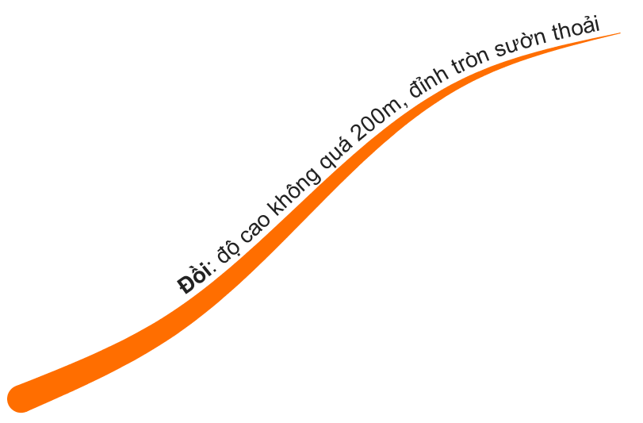
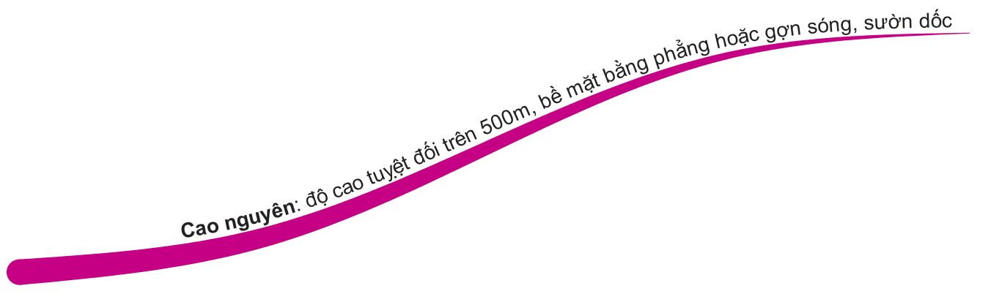

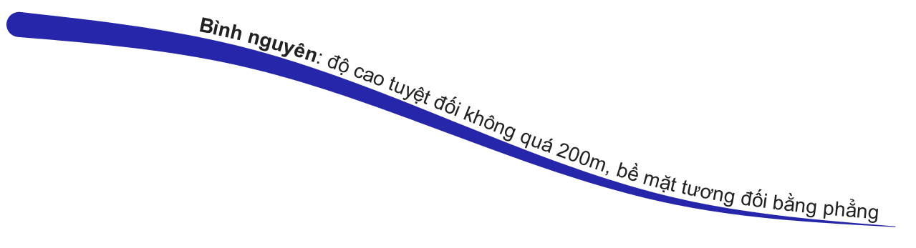

Slide 26
LIÊN HỆ THỰC TIỄN
HS chọn một trong các nhiệm vụ sau:
Sưu tầm các bức tranh ảnh về các dạng địa hình đã được học trong bài hôm nay?
Sưu tầm các câu cao dao tục ngữ có nhắc đến các dạng địa hình đã học?
3. Viết một đoạn văn ngắn giới thiệu về một dạng địa hình nổi tiếng mà em đã có dịp đặt chân tới (mà em biết)?

Slide 27

HƯỚNG DẪN HỌC Ở NHÀ
- Học và làm các câu hỏi bài tập trong SGK và vở bài tập
Tìm hiểu trước mục 2 bài 13:
+ Đọc kĩ nội dung mục 2 bài 13
+ Tìm hiểu khái niệm khoáng sản, mỏ khoáng sản
+ Lấy ví dụ về các loại khoáng sản theo công dụng.
+ Kể tên một số mỏ khoáng sản ở Việt Nam mà em biết?
+ Tìm hiểu về tác động của việc khai thác khoáng sản đến đời sống con người?( tác động tích cực, tiêu cực)
+ Các biện pháp để khai thác và sử dụng khoáng sản?

